Slide 1
實驗室活動與工作介紹
Media IC & System Lab

Slide 2
重要活動
實驗室一年中主要有四項大型活動：
老師慶生會-1人
尾牙-2人
聖誕節交換禮物-1人
出遊-每人都要
耗時程度:
出遊>尾牙>聖誕節交換禮物>老師慶生會

Slide 3
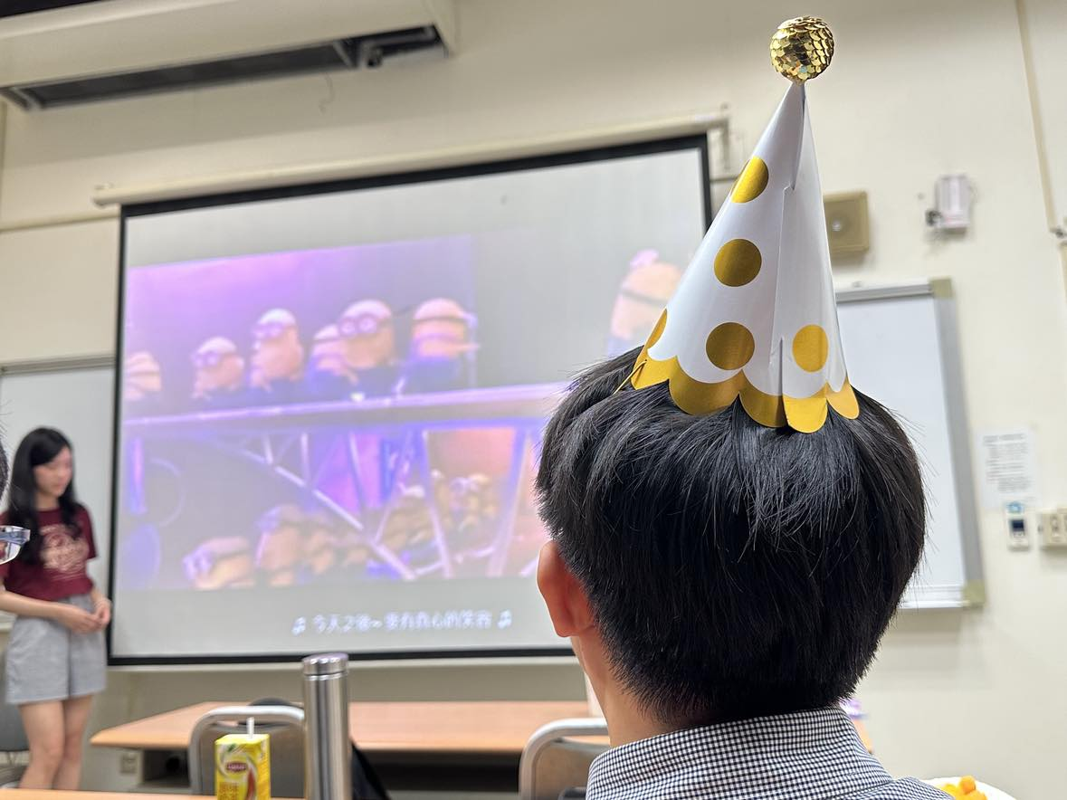
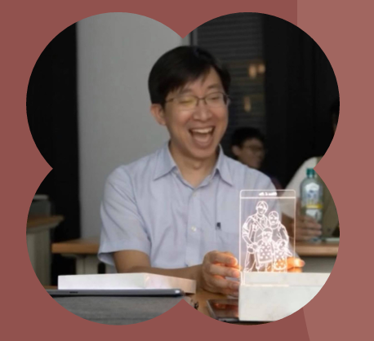
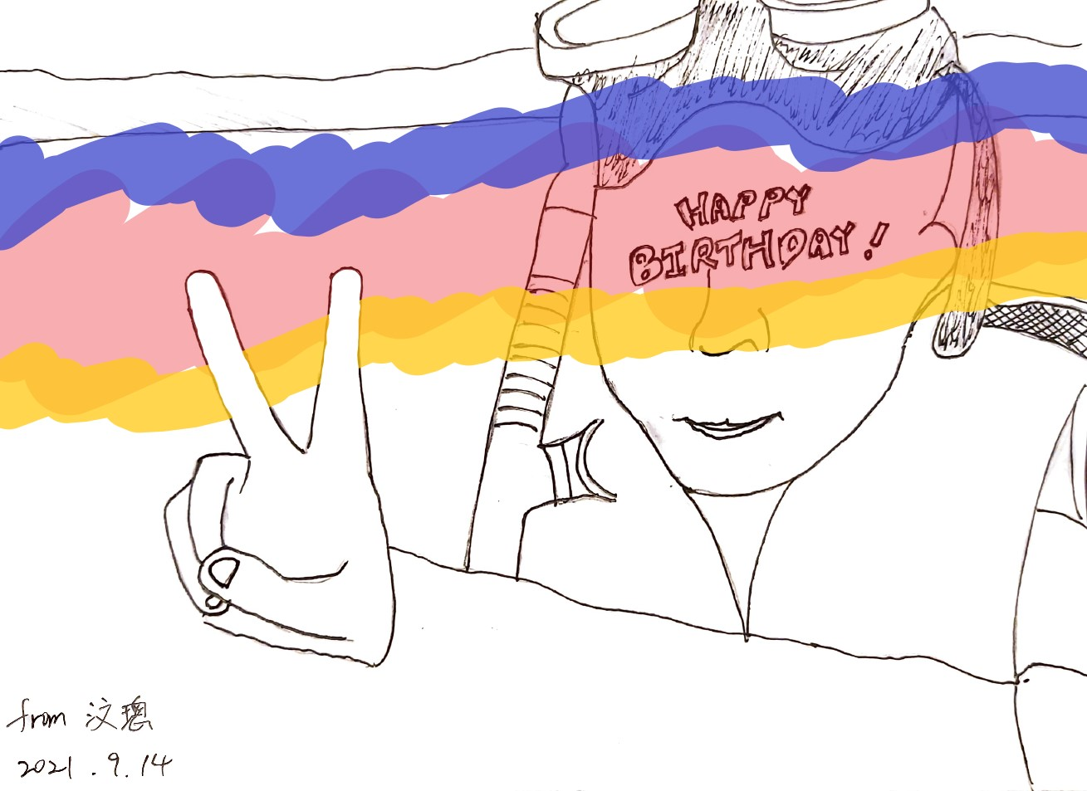
重要活動
老師慶生會
老師生日: 1977/9/19
主持、準備禮物、卡片、蛋糕、小遊戲

Slide 4
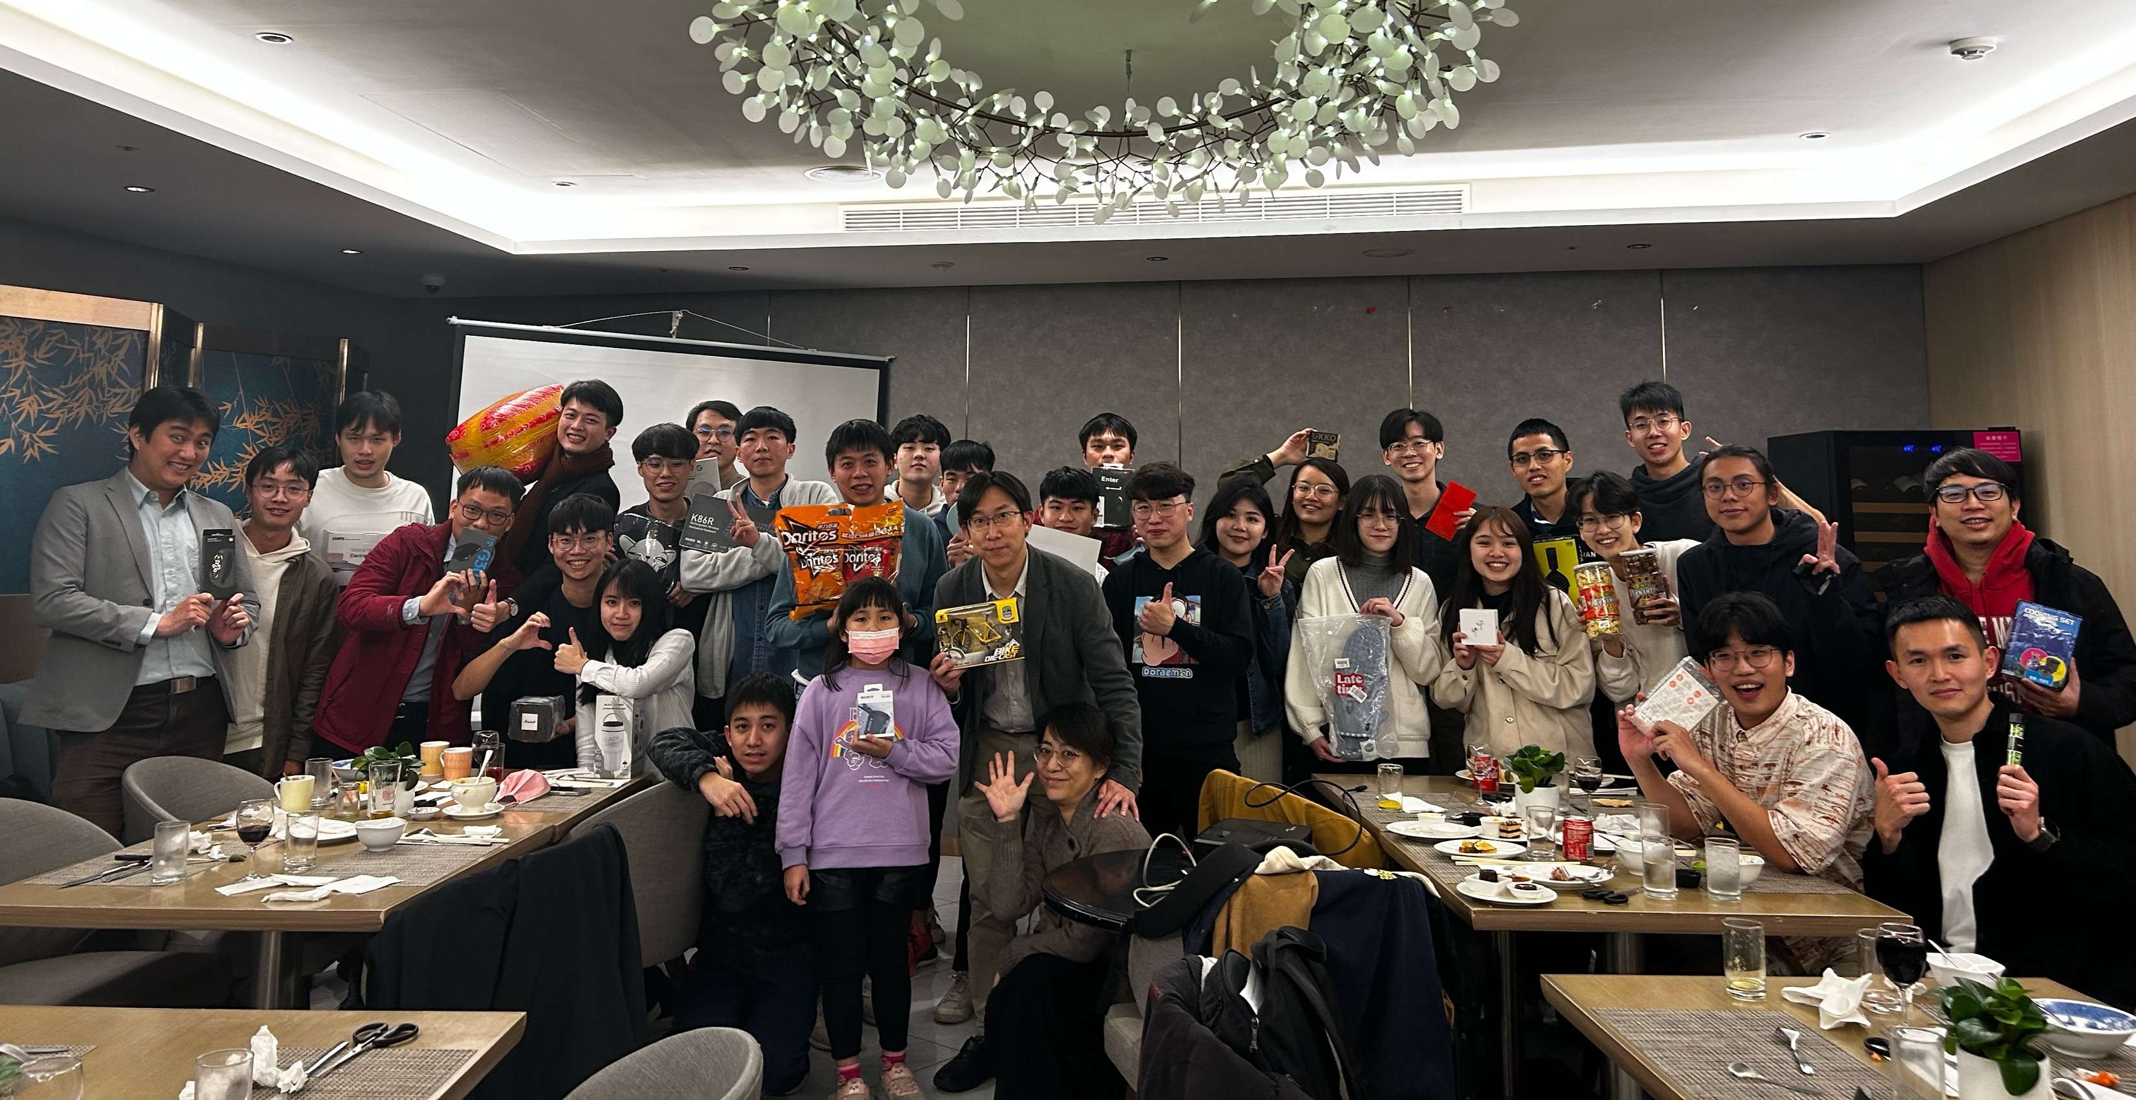
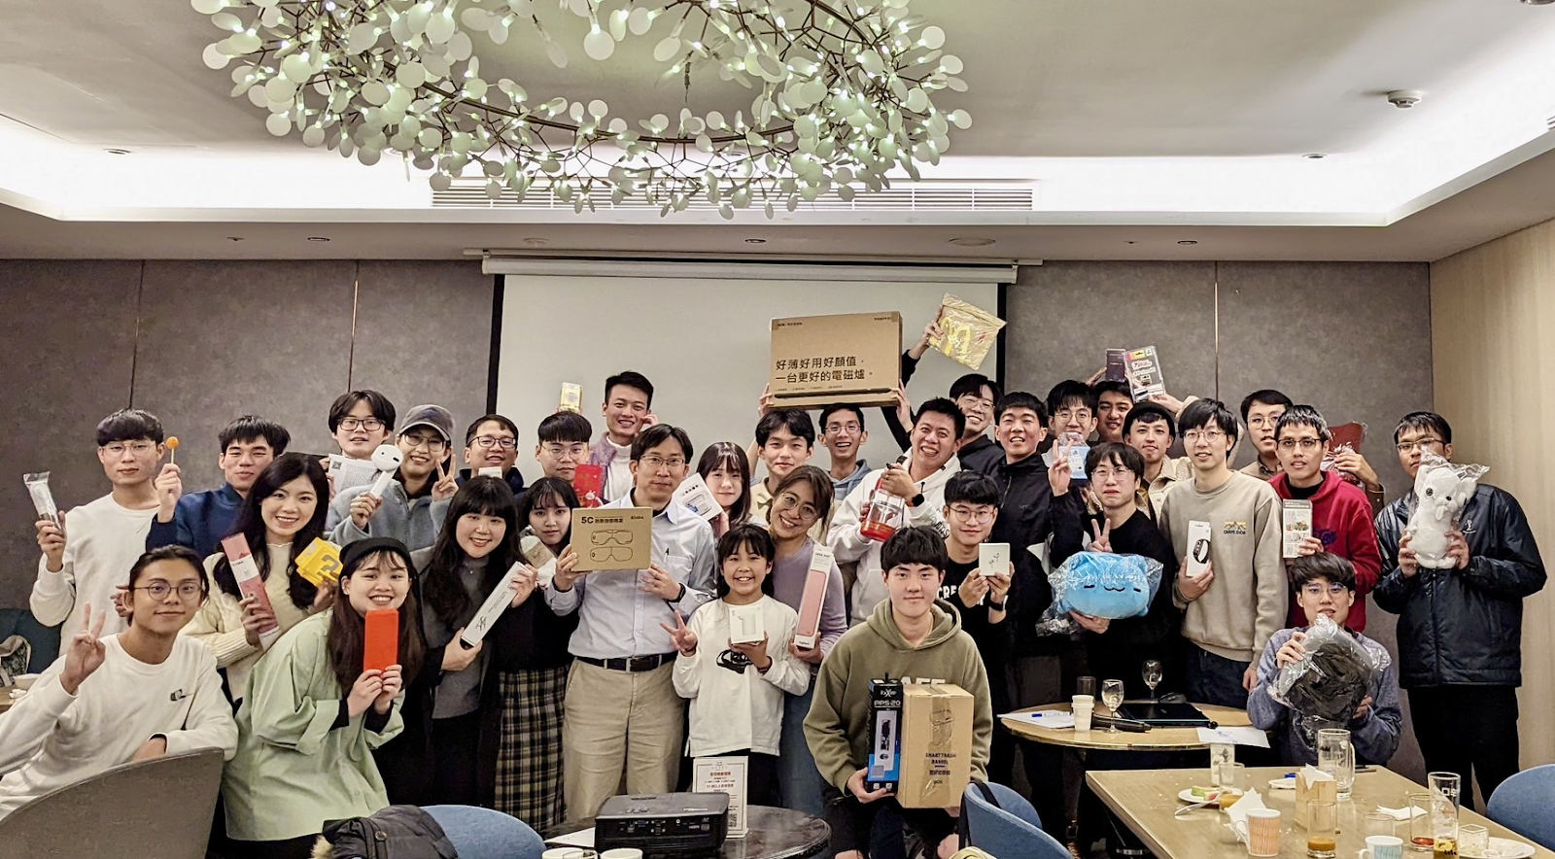
重要活動
尾牙
舉辦時間通常為每年上學期結束後、過年前
主持、訂餐廳、抽獎禮物、設計團康遊戲

Slide 5
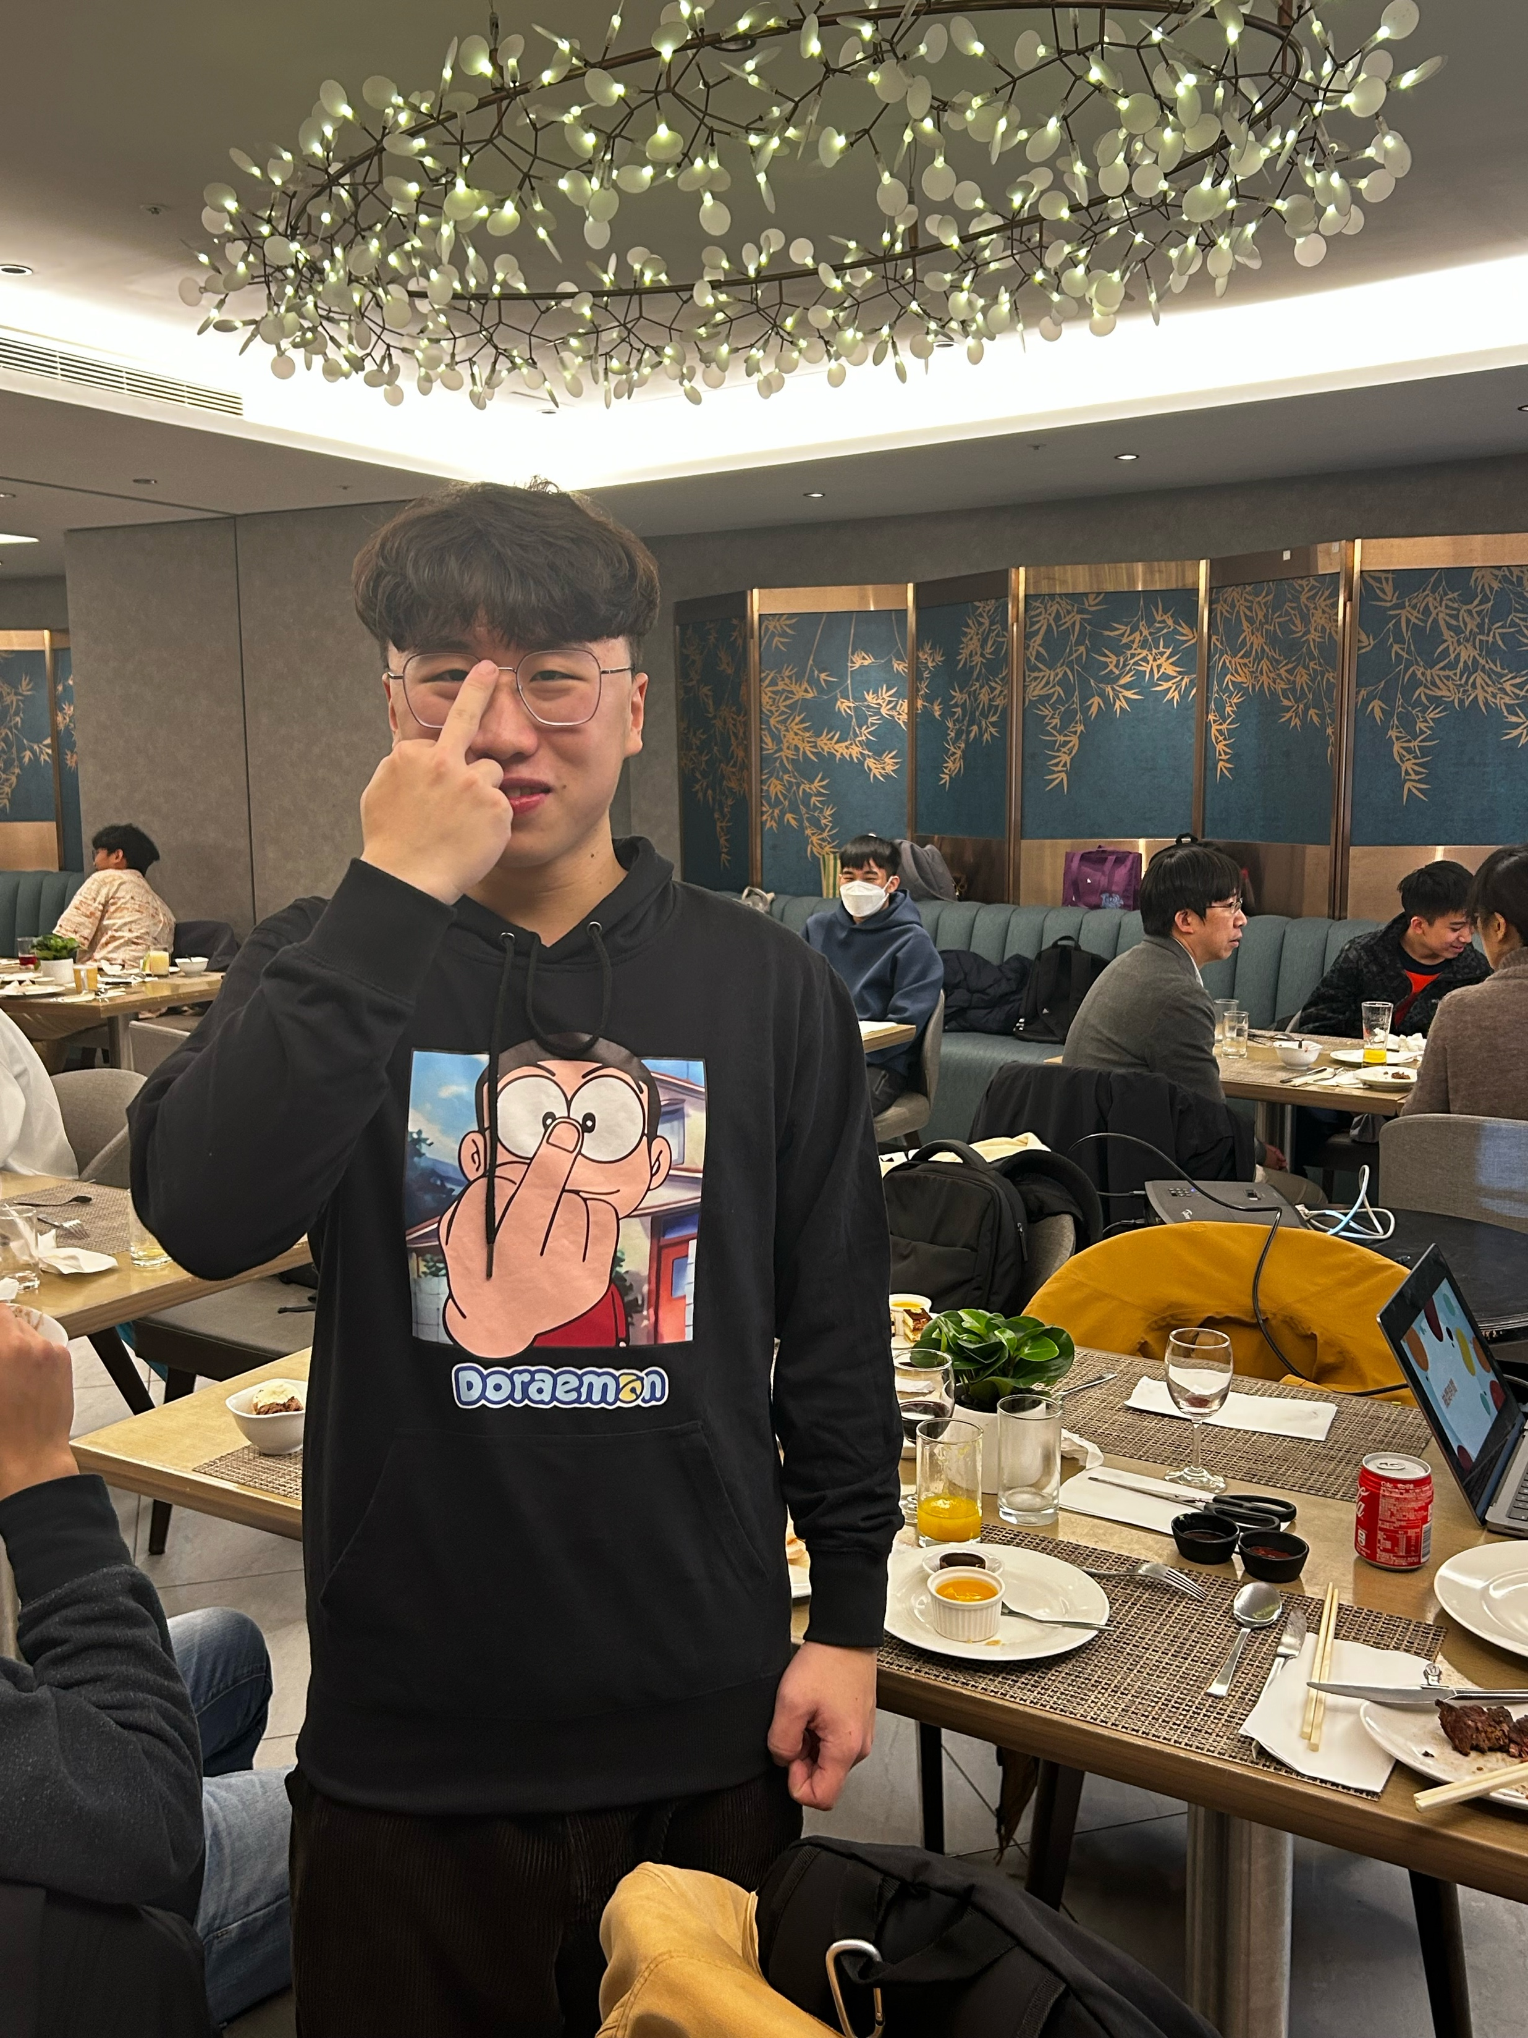

Slide 6
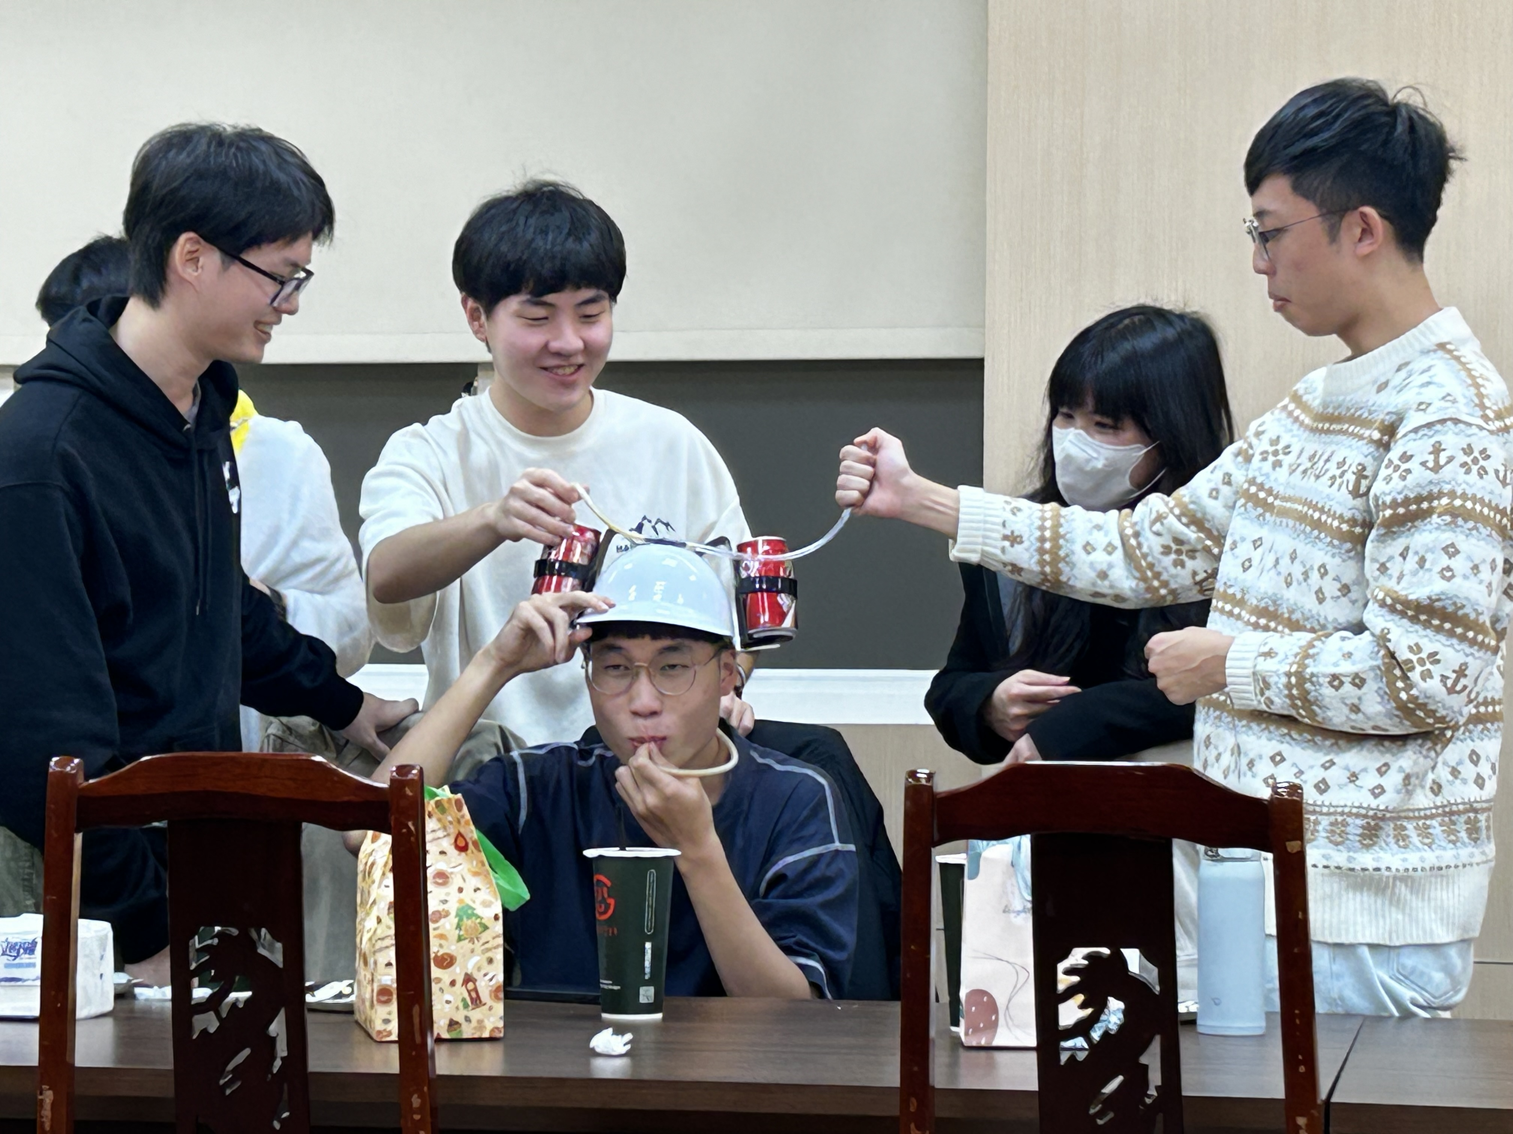
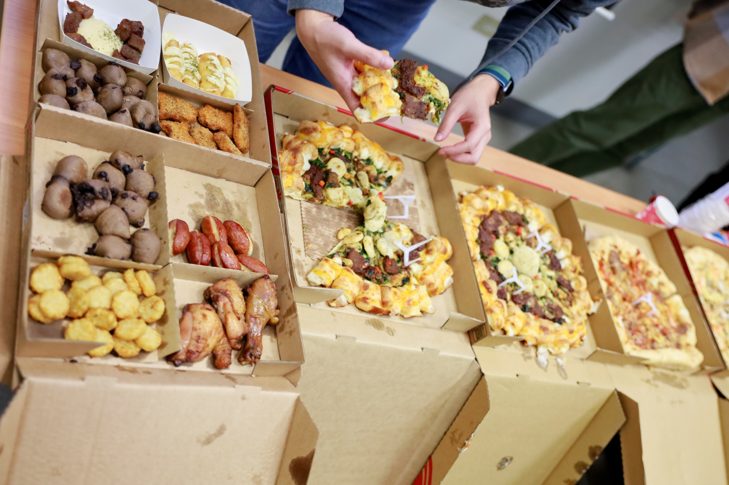
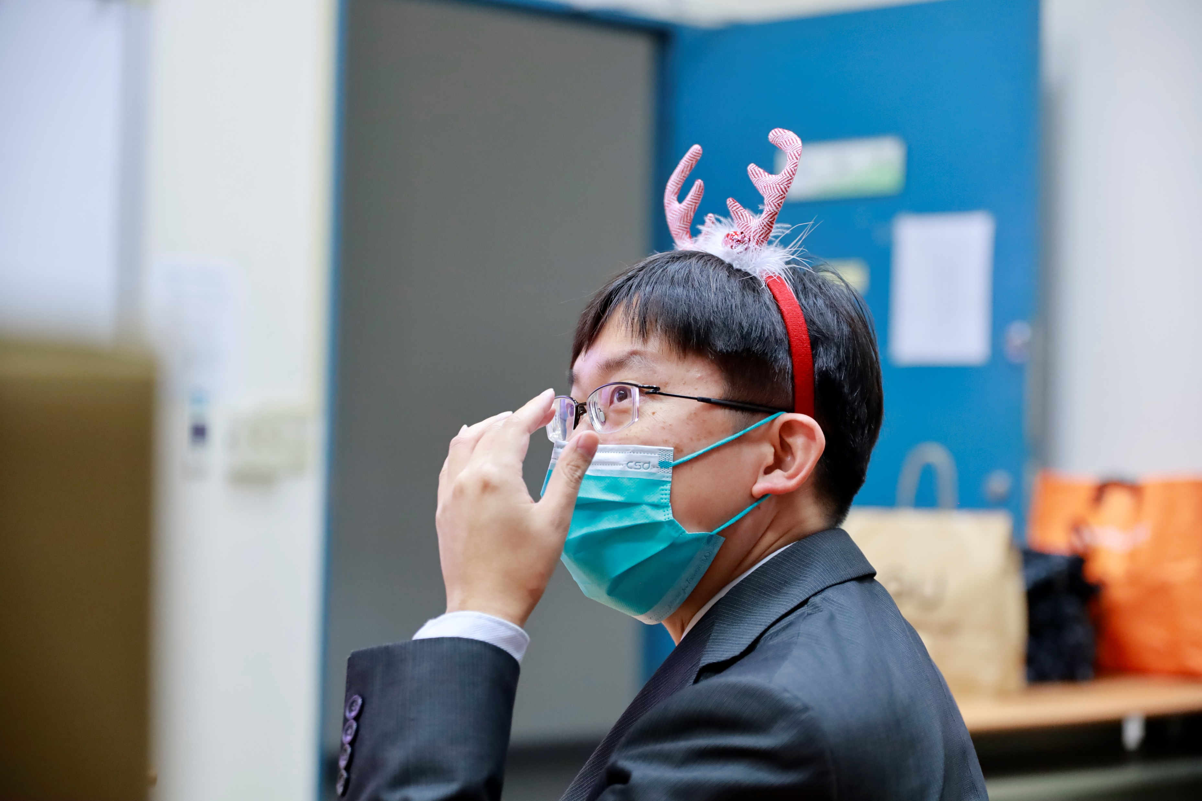
重要活動
聖誕節交換禮物
舉辦時間: 聖誕節那週的meeting時間 （或是那附近）
主持、制定抽獎遊戲和規則、（訂耶誕大餐）

Slide 7
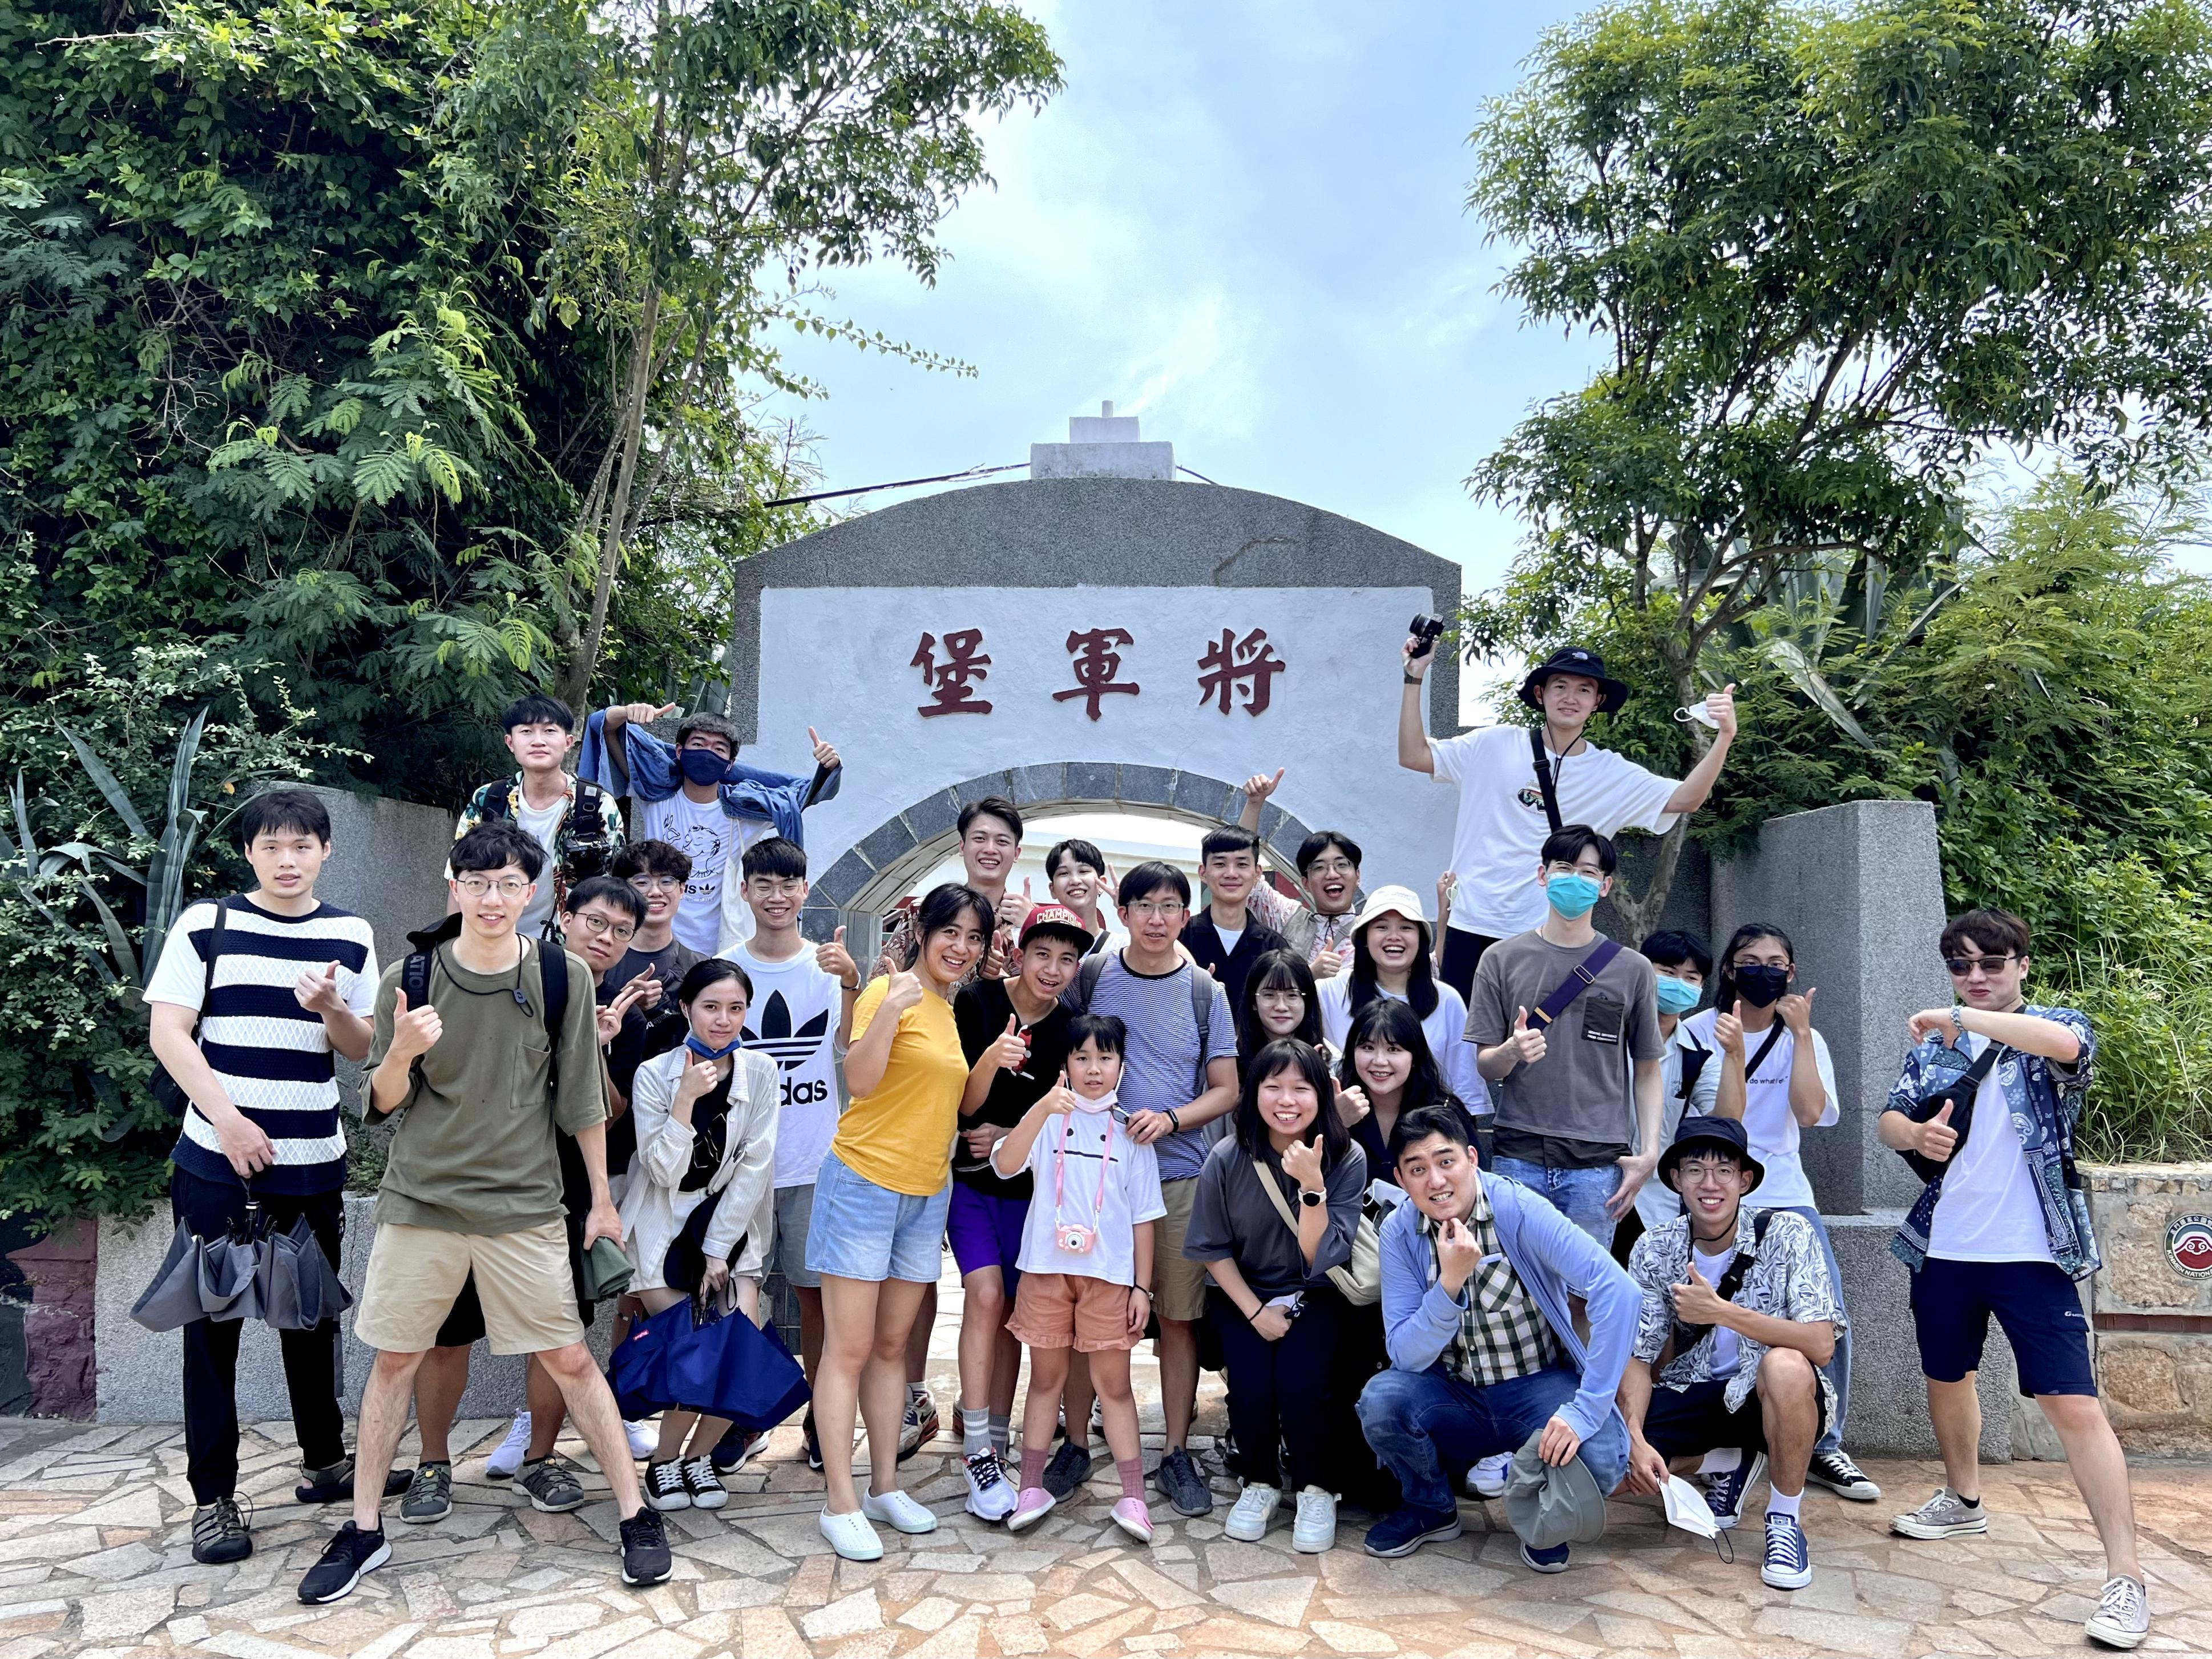
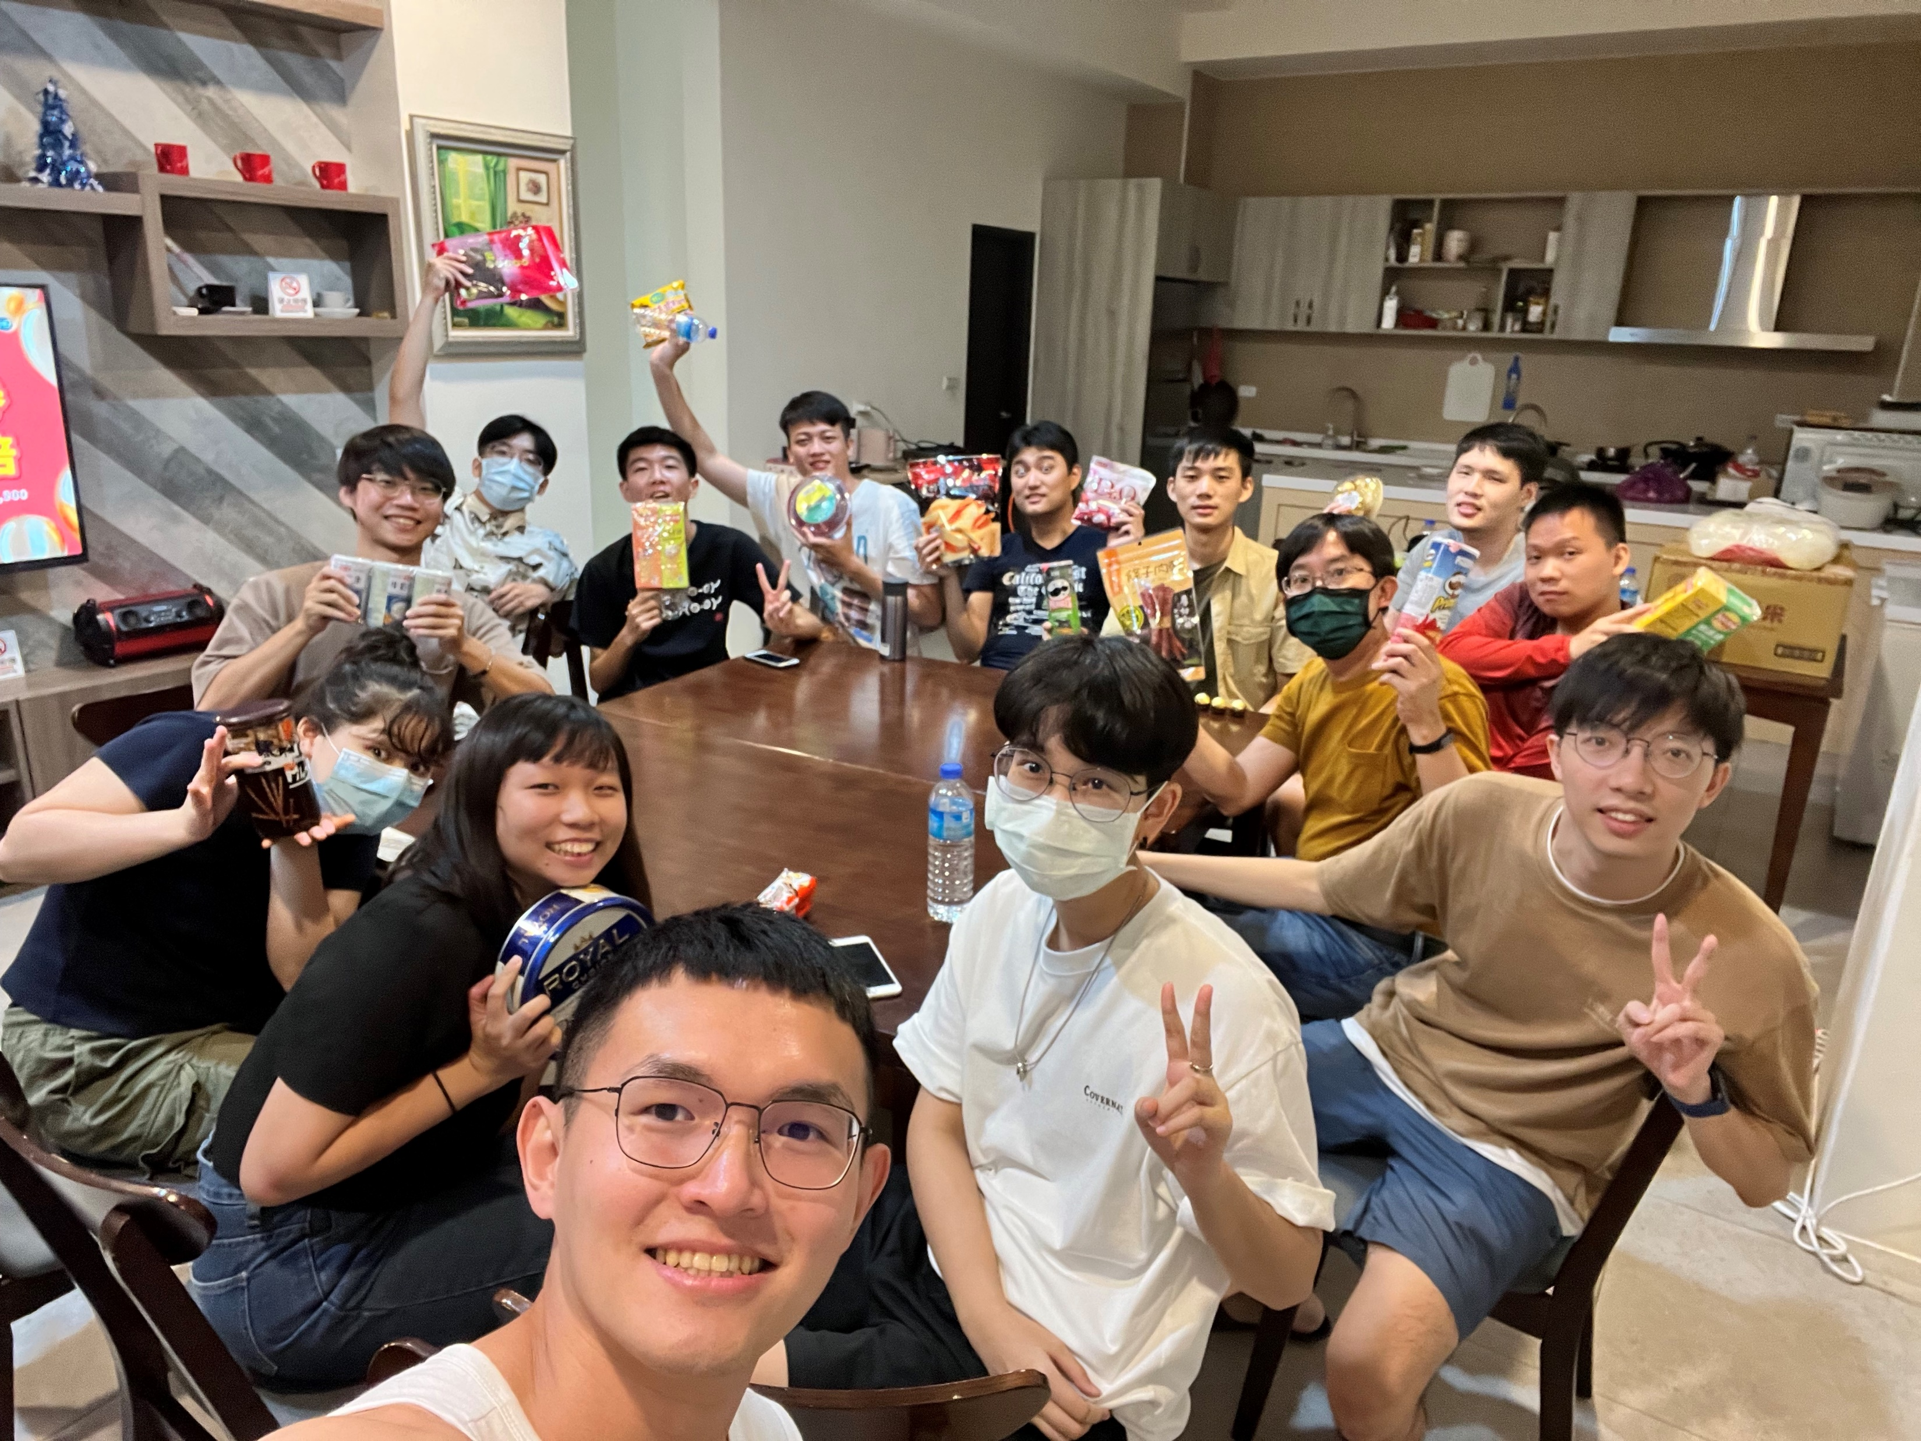
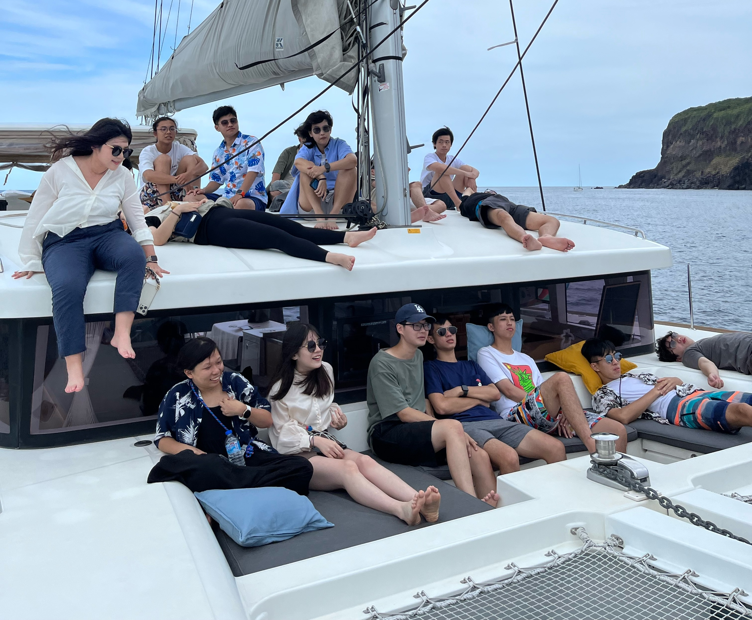
重要活動
實驗室出遊
時間: 暑假期間，通常為三天兩夜
規劃行程
老師全家都會出席，可以規劃大人小孩都適合的行程
挑選二至四種旅遊行程給大家票選
搞定所有出遊事宜（團康、食宿、交通、保險….）

Slide 8
工作分配
工作站組-每人都要
架設、設定工作站（有Linux操作經驗佳）
協助組裝新工作站，排除簡易硬體問題
新增工作站帳號
CIC tool 安裝、晶片製程申請
攻略手冊

Slide 9
工作分配
網路組-2人
更新實驗室網站（有後台可操作，請見本實驗室wiki）
新增帳號
實驗室信箱、Wiki、NAS、投影片上傳系統
每次Meeting拿筆電至會議室，架設好投影設備

Slide 10
工作分配
財管組-2人
實驗室各式用品採購、報帳
一年一次財產大清點
財產報廢
攻略手冊

Slide 11
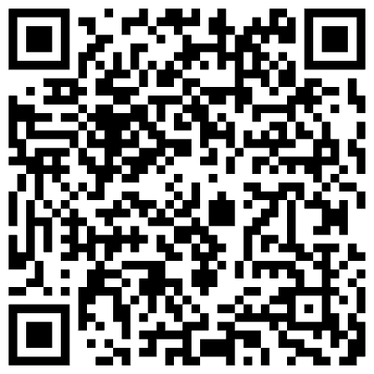
表單

